Slide 1

Boulangerie Lomoto
« Pain Lia o Tonda »
Guide utilisateur
Responsable Stock/Achats et Fournisseurs
Stocks (écriture) · Fournisseurs (écriture)
Application de gestion commerciale — édition 2026

Slide 2
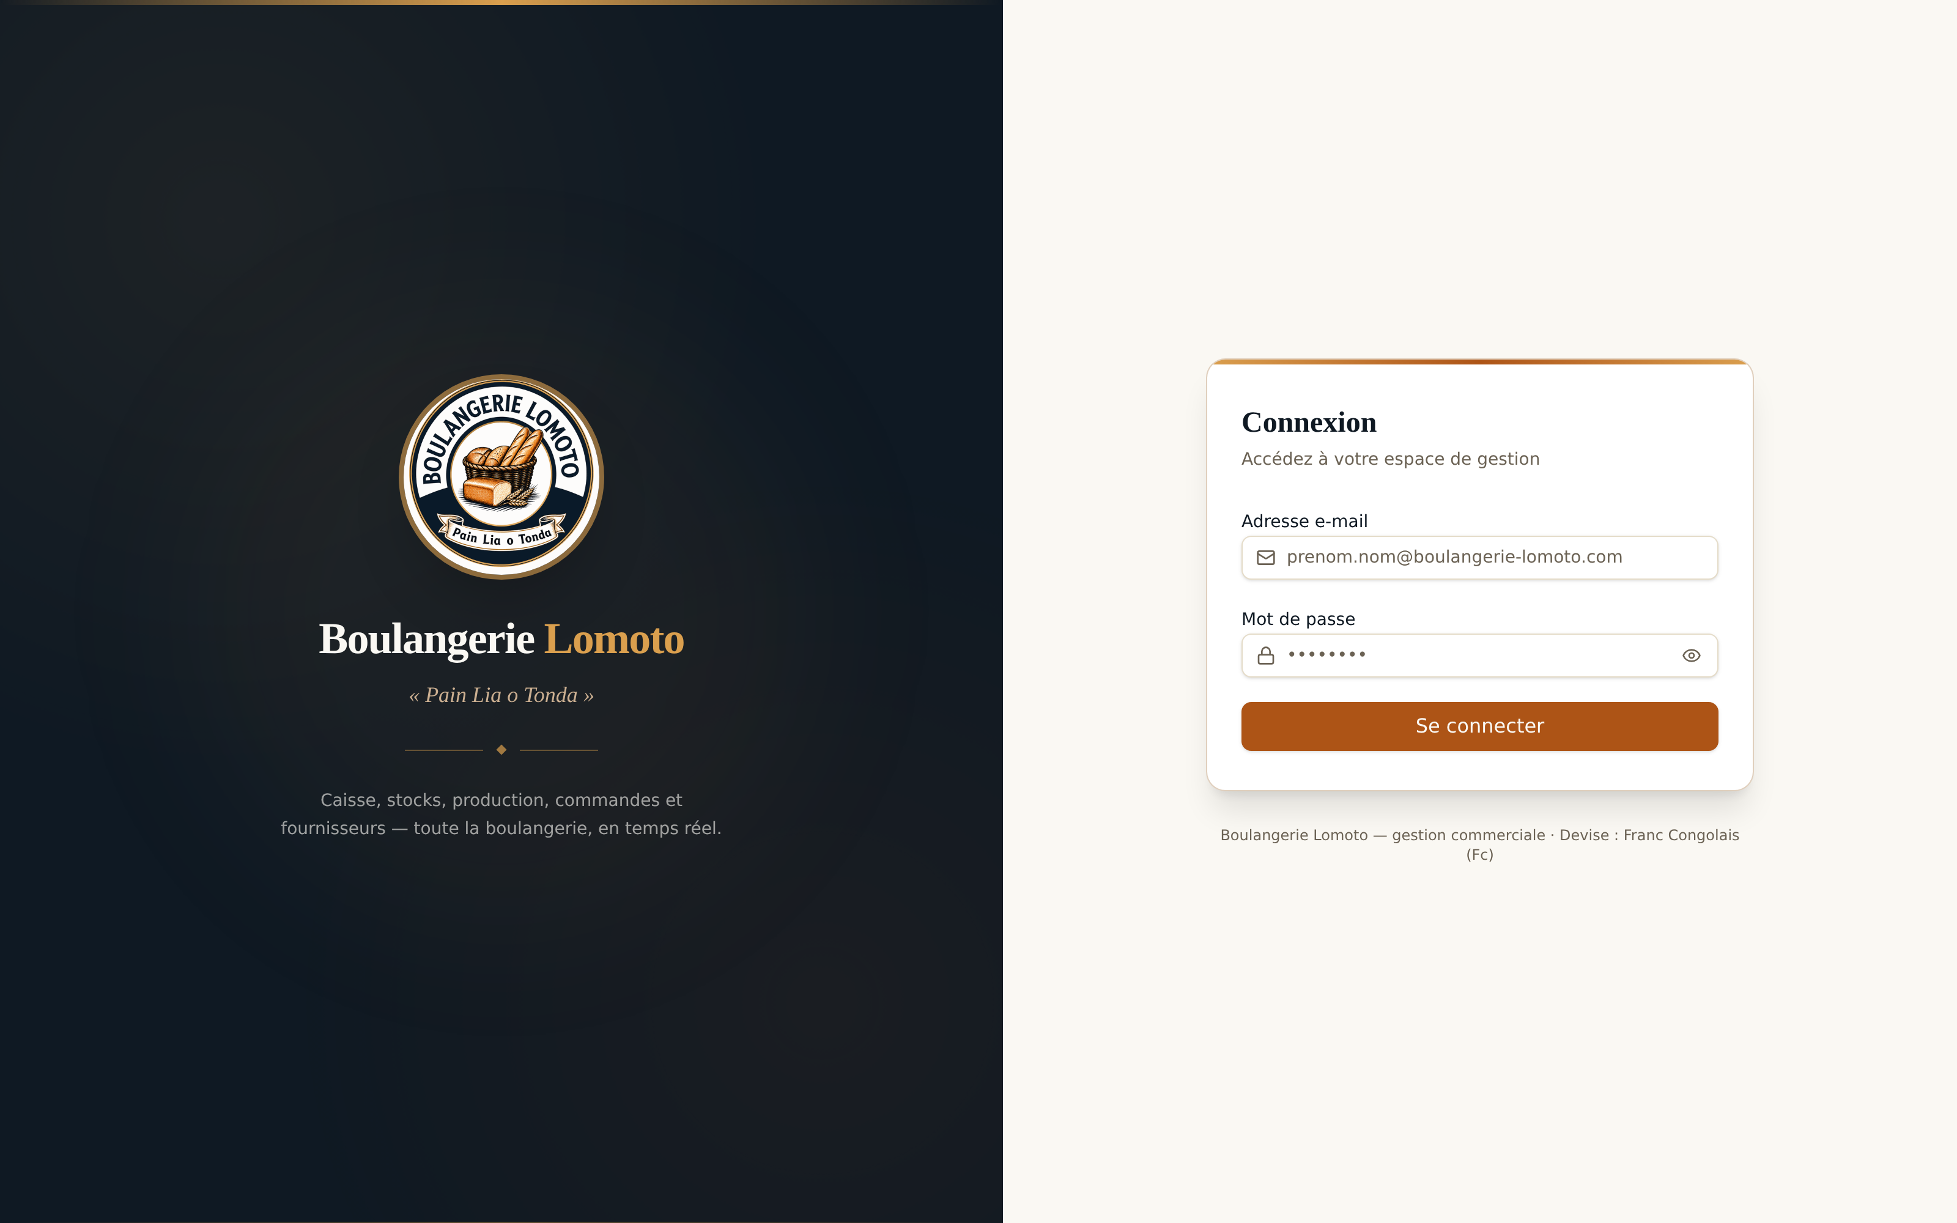
BIENVENUE
Ce guide est fait pour vous
Ce guide s'adresse à vous si vous occupez le poste de Responsable Stock/Achats et Fournisseurs à la Boulangerie Lomoto.
Il vous accompagne pas à pas dans votre usage quotidien de l'application : suivre les matières premières et leurs seuils d'alerte, enregistrer les mouvements de stock, et passer puis réceptionner les commandes fournisseurs.
🔑
Vous connecter avec votre adresse professionnelle
📦
Suivre les matières premières et leurs seuils
↕️
Enregistrer une entrée ou une sortie de stock
🚚
Passer et réceptionner un bon de commande fournisseur
2 / 14
Boulangerie Lomoto — Guide Responsable Stock/Achats et Fournisseurs

Slide 3
VOS ACCÈS DANS L'APPLICATION
Ce que vous pouvez faire — et voir
Écriture
Lecture seule
Toujours accessible
Hors de votre périmètre
Vous créez et modifiez
Vous consultez, sans modifier
Quel que soit votre rôle
Grisé dans le menu
Stocks
Fournisseurs
Aucun module en lecture seule pour votre rôle — en dehors de Stocks et Fournisseurs, tout le reste vous est fermé.
Tableau de bord
Produits (catalogue)
Rapports (votre historique)
Assistant
À propos
Caisse, Commandes,
Commissions, Production,
Équipe, Travailleurs,
Paramètres, Approbations,
État système, Journal d'audit
Le DG et les Admins voient toujours plus que vous — c'est la hiérarchie de permissions de l'application, pas une anomalie.
3 / 14
Boulangerie Lomoto — Guide Responsable Stock/Achats et Fournisseurs

Slide 4
PREMIÈRE ÉTAPE
Se connecter à l'application
1
Ouvrez l'application dans votre navigateur (ordinateur, tablette ou téléphone).
2
Saisissez votre adresse professionnelle — format prenom.nom@boulangerie-lomoto.com.
3
Saisissez le mot de passe qui vous a été communiqué par l'Administrateur.
4
Cliquez sur « Se connecter ».
Votre identifiant de connexion est toujours l'adresse professionnelle liée à votre fiche — vous ne pouvez pas la choisir ni la modifier vous-même.
4 / 14
Boulangerie Lomoto — Guide Responsable Stock/Achats et Fournisseurs

Slide 5
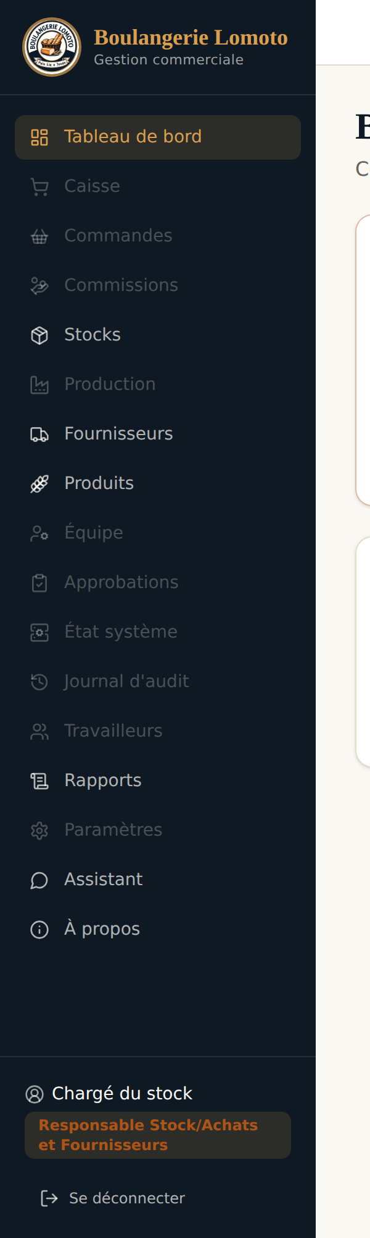
SE REPÉRER
Le menu et la navigation
En clair et cliquable
Stocks et Fournisseurs (votre écriture), Tableau de bord, Produits, Rapports, Assistant, À propos.
Grisé
Hors de votre périmètre — Caisse, Commandes, Commissions, Production, Équipe, Travailleurs, Paramètres, Approbations, État système, Journal d'audit.
Astuce : votre nom et votre rôle sont toujours visibles en bas de la barre latérale, avec le bouton « Se déconnecter ».
5 / 14
Boulangerie Lomoto — Guide Responsable Stock/Achats et Fournisseurs

Slide 6
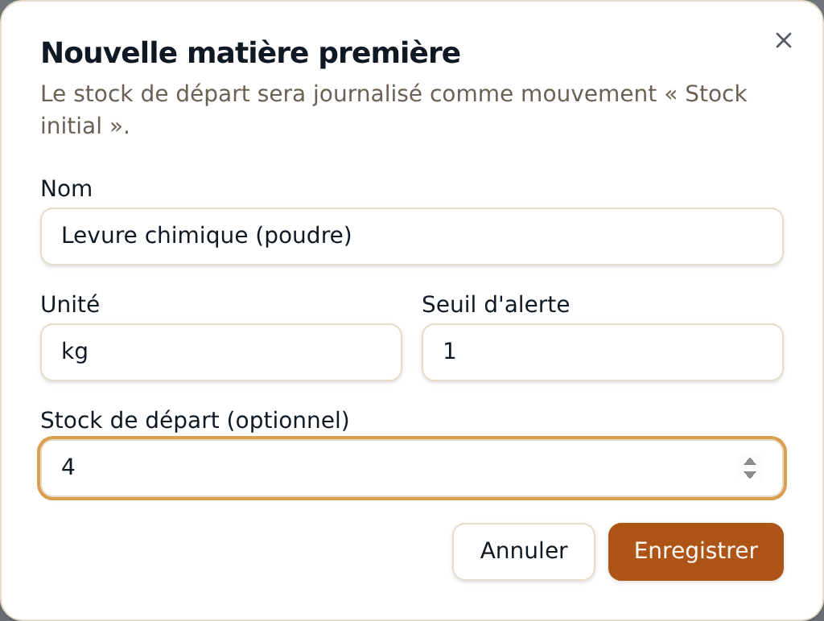
MODULE STOCKS — ÉCRITURE
Ajouter une matière première
1.
Cliquez sur « Matière première », en haut de l'écran Stocks.
2.
Donnez un nom clair et l'unité de mesure (kg, L, sac, paquet, pièce…).
3.
Fixez le seuil d'alerte — en dessous, la matière apparaît en « Sous le seuil » et déclenche le bandeau d'alerte du Tableau de bord.
4.
Le stock de départ (optionnel) est journalisé comme un premier mouvement « Stock initial ».
Exemple chiffré — Levure chimique (poudre), unité kg, seuil d'alerte 1 kg, stock de départ 4 kg. Tant que le stock reste au-dessus de 1 kg, la matière s'affiche « OK ».
Le stock lui-même ne se modifie jamais depuis la fiche « Modifier » — seuls les mouvements d'entrée/sortie changent une quantité en stock.
6 / 14
Boulangerie Lomoto — Guide Responsable Stock/Achats et Fournisseurs

Slide 7
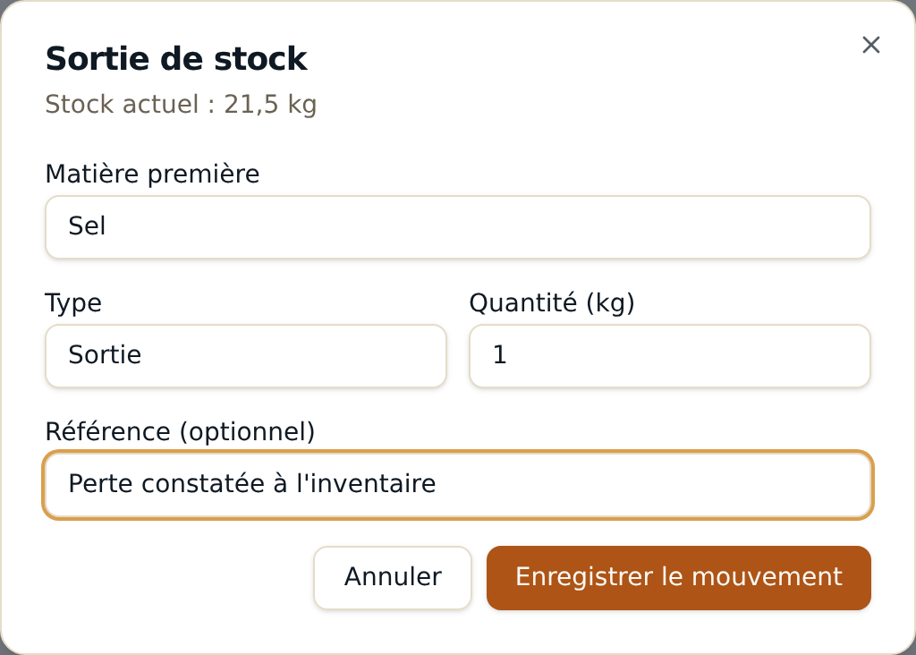
MODULE STOCKS — ÉCRITURE
Enregistrer un mouvement
1.
Cliquez sur « Entrée » ou « Sortie » selon le sens du mouvement.
2.
Choisissez la matière première concernée — le stock actuel s'affiche pour repère.
3.
Saisissez la quantité et, si besoin, une référence libre (bon de livraison, casse, inventaire…).
4.
Enregistrez — le mouvement rejoint l'historique, qui n'est jamais modifié après coup.
Exemple chiffré — Sortie de 1 kg de Sel, référence « Perte constatée à l'inventaire ». 21,5 kg − 1 kg = 20,5 kg en stock, mouvement daté et signé automatiquement.
Ce dialogue sert aux cas exceptionnels — casse, perte, correction d'inventaire. Production et réception mettent déjà le stock à jour automatiquement.
7 / 14
Boulangerie Lomoto — Guide Responsable Stock/Achats et Fournisseurs

Slide 8
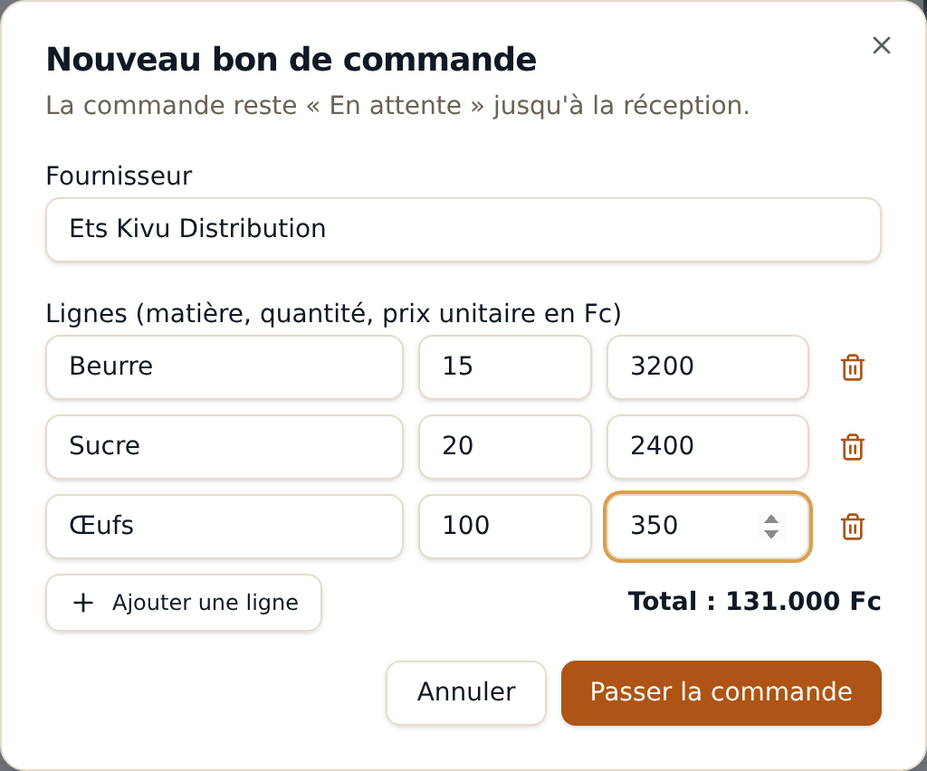
MODULE FOURNISSEURS — ÉCRITURE
Passer un bon de commande
1.
Cliquez sur « Bon de commande », choisissez le fournisseur.
2.
Pour chaque matière : sélectionnez-la, indiquez la quantité et le prix unitaire en Fc.
3.
« Ajouter une ligne » pour commander plusieurs matières en une seule fois — le total se calcule tout seul.
4.
La commande reste « En attente » tant qu'elle n'est pas réceptionnée — le stock n'est pas encore touché.
Exemple chiffré — reconstitution du stock critique chez Ets Kivu Distribution : 15 kg Beurre × 3.200 = 48.000 · 20 kg Sucre × 2.400 = 48.000 · 100 pièce Œufs × 350 = 35.000
Total = 131.000 Fc
8 / 14
Boulangerie Lomoto — Guide Responsable Stock/Achats et Fournisseurs

Slide 9
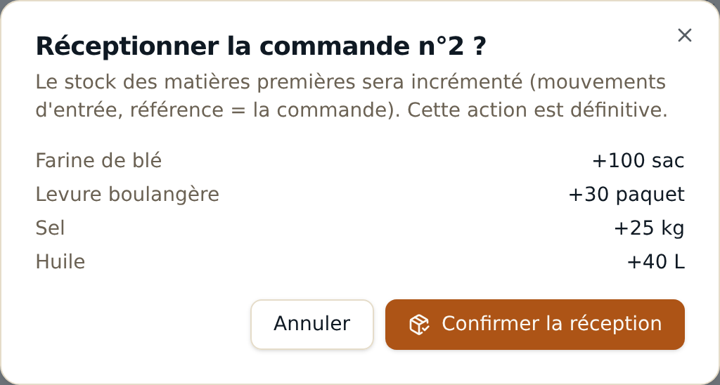
MODULE FOURNISSEURS — ÉCRITURE
Réceptionner une commande
Depuis « Commandes en attente », cliquez sur « Marquer reçue ». L'application récapitule les quantités qui seront ajoutées au stock, ligne par ligne.
Piège à éviter — la réception incrémente le stock avec les quantités du bon d'origine, pas ce qui a été physiquement compté à la livraison. Si la livraison ne correspond pas au bon, signalez l'écart au fournisseur et corrigez le bon avant de confirmer — sinon le stock affichera un chiffre faux.
Confirmer la réception est définitif — la commande passe « Reçue » et les mouvements d'entrée générés portent la commande comme référence.
9 / 14
Boulangerie Lomoto — Guide Responsable Stock/Achats et Fournisseurs

Slide 10
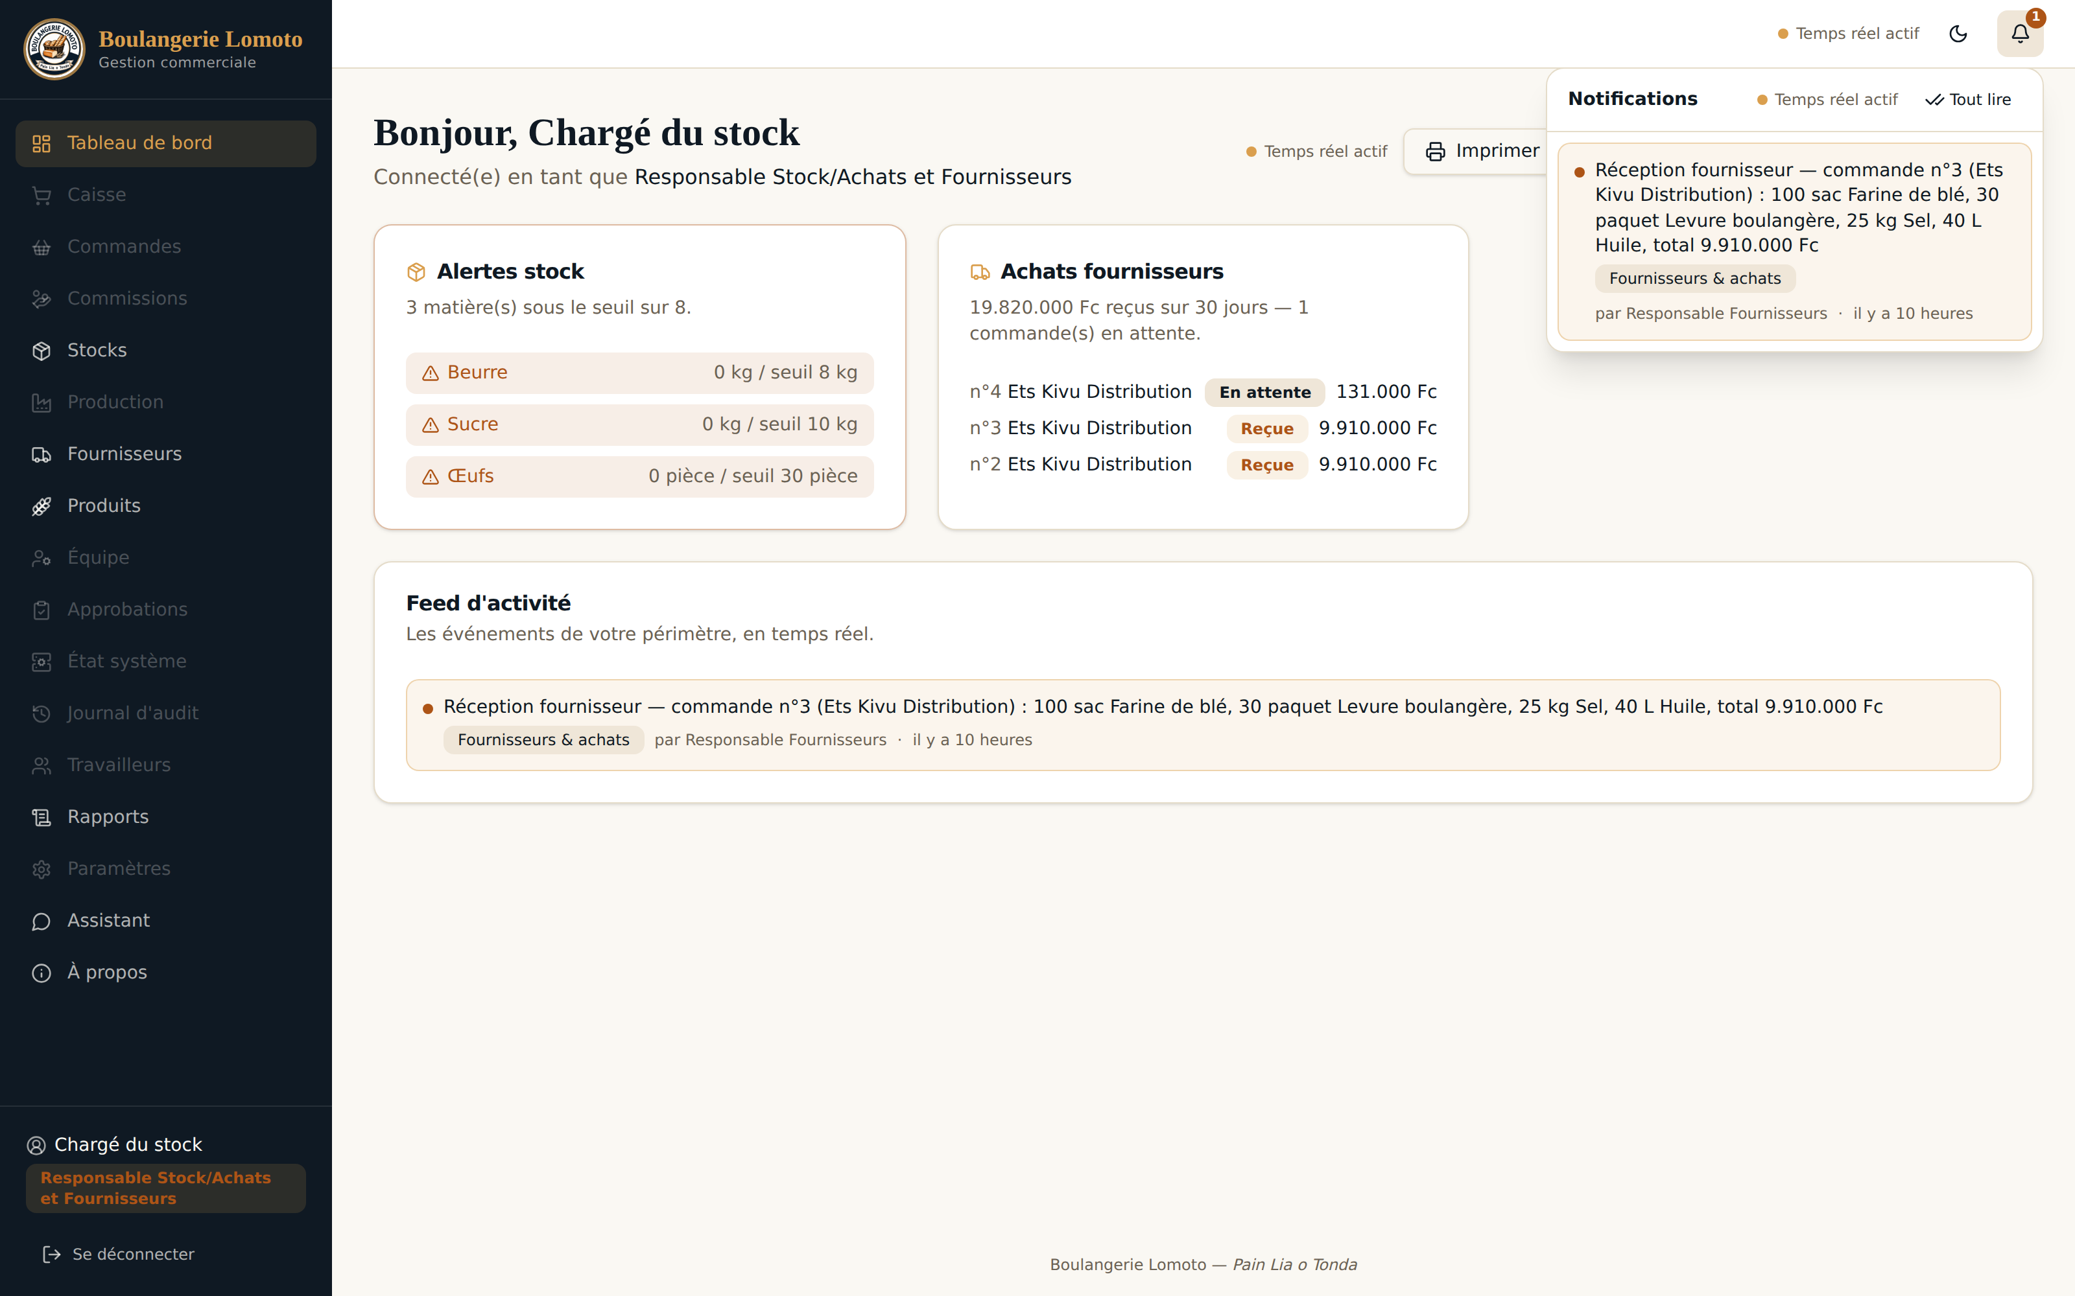
RESTER INFORMÉ(E)
Notifications en temps réel
La cloche en haut à droite affiche un badge dès qu'une réception de commande ou un mouvement de stock est enregistré — le vôtre comme celui de vos supérieurs.
Le Tableau de bord, lui, résume en permanence les matières sous le seuil et les commandes en attente : c'est votre premier réflexe en arrivant.
« Tout lire » marque toutes les notifications comme vues
Rien à installer : ça fonctionne tant que vous êtes connecté(e)
10 / 14
Boulangerie Lomoto — Guide Responsable Stock/Achats et Fournisseurs

Slide 11
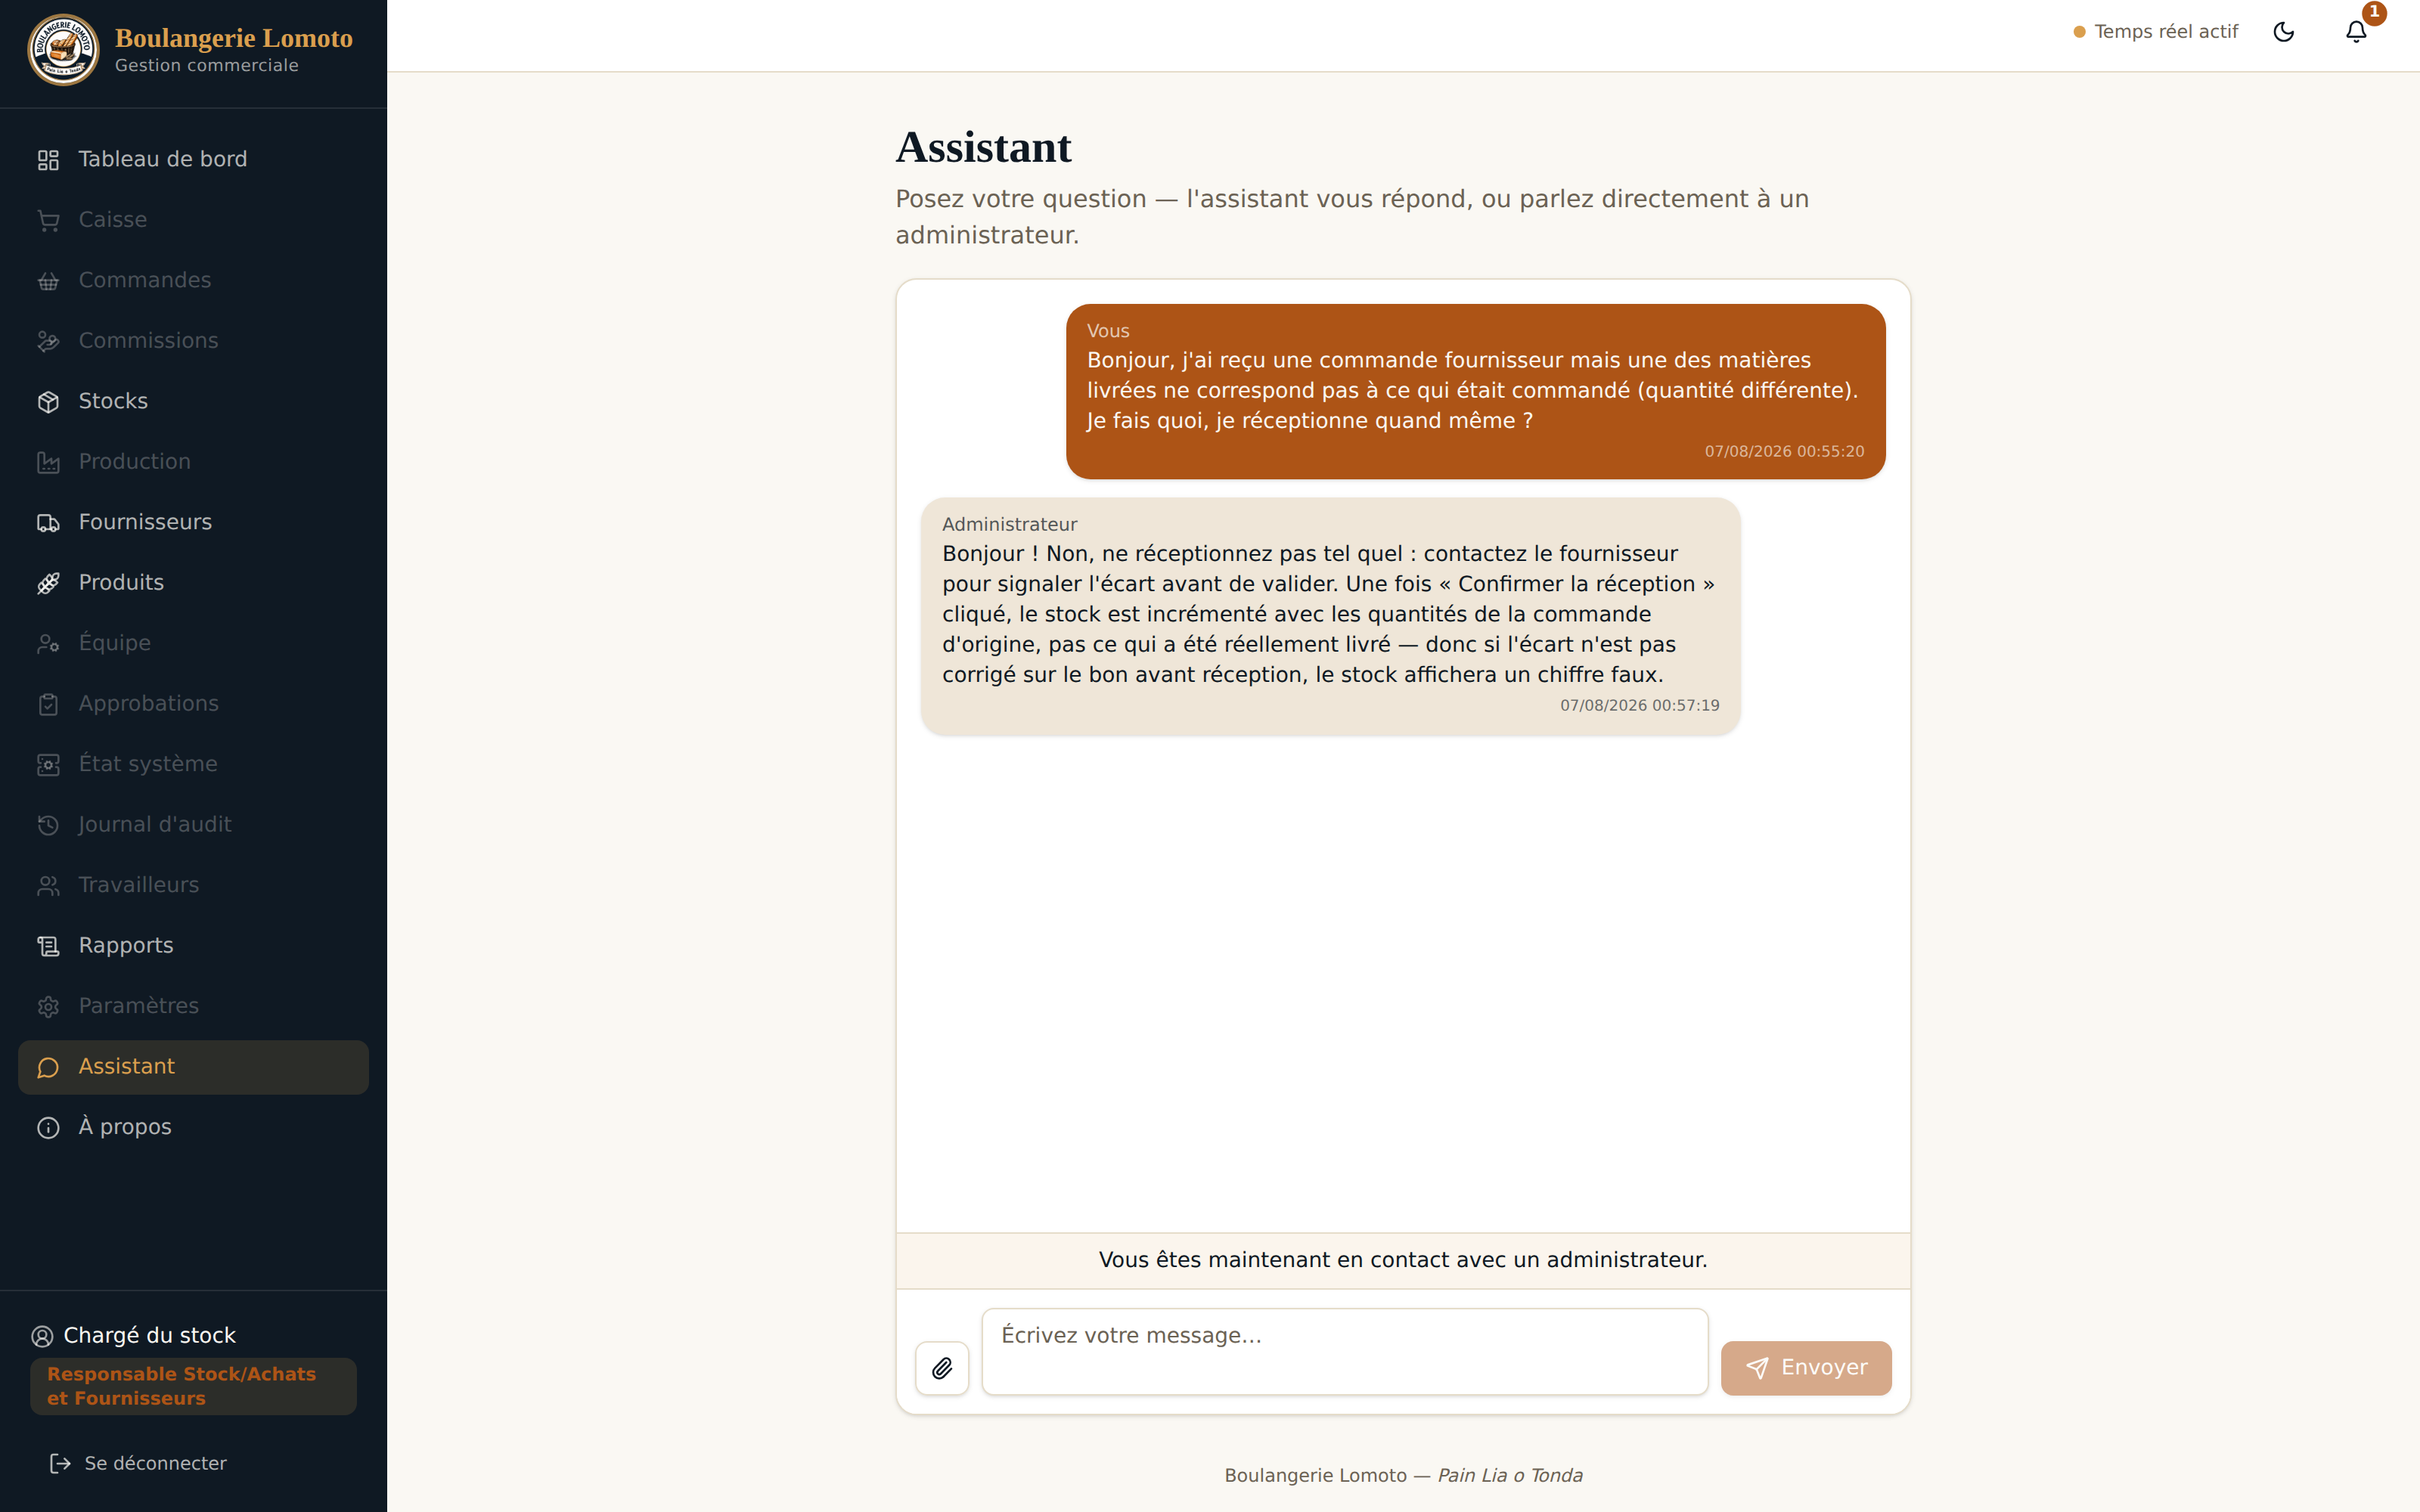
BESOIN D'AIDE
Écrire à un Administrateur
Depuis Assistant, écrivez votre question dans la zone de texte en bas de l'écran puis cliquez sur « Envoyer ». Vous pouvez aussi joindre une capture d'écran pour montrer exactement ce que vous voyez.
Votre message part directement à la file des Administrateurs — n'importe lequel des trois comptes Admin peut vous répondre, en temps réel, comme dans l'exemple ci-contre sur un écart de livraison.
Une seule conversation active à la fois, tout l'historique reste visible
Utile pour toute question sur une règle de saisie
11 / 14
Boulangerie Lomoto — Guide Responsable Stock/Achats et Fournisseurs

Slide 12
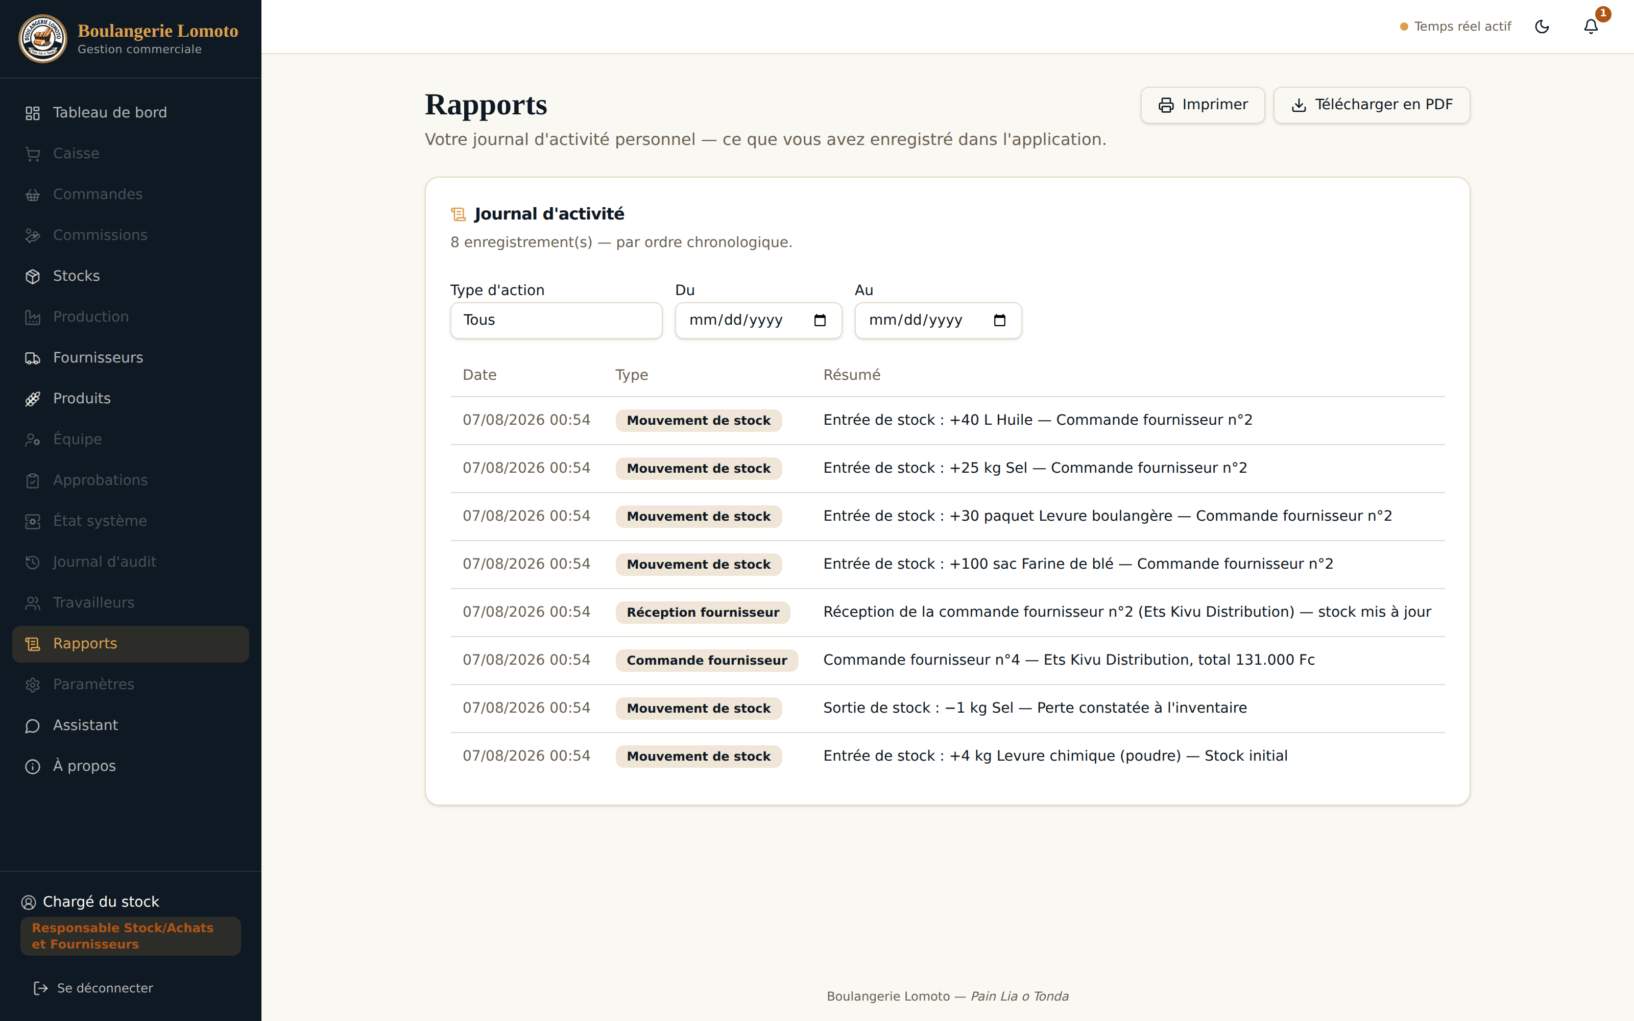
VOTRE HISTORIQUE
Consulter vos rapports
L'écran Rapports affiche votre propre journal d'activité — chaque mouvement de stock, chaque bon de commande passé ou réceptionné, avec la date et un résumé clair.
Filtrez par type d'action ou par période, puis imprimez ou téléchargez en PDF pour vos archives.
Journal strictement personnel — pas de subordonné à votre poste
Chaque ligne indique quand et un résumé chiffré
12 / 14
Boulangerie Lomoto — Guide Responsable Stock/Achats et Fournisseurs

Slide 13
RÉCAPITULATIF
Votre routine quotidienne
1
2
3
4
5
6
🔑
📦
↕️
🚚
✅
📊
Connexion
Seuils
Mouvements
Commandes
Réception
Rapports
Adresse professionnelle + mot de passe
Vérifier les matières sous le seuil d'alerte
Entrées/sorties exceptionnelles, avec référence
Bons de commande fournisseurs, multi-lignes
Vérifier la livraison avant de confirmer
Bilan de votre journée, export si besoin
13 / 14
Boulangerie Lomoto — Guide Responsable Stock/Achats et Fournisseurs

Slide 14
Merci !
Une question, un doute sur un écran ? Ouvrez l'Assistant et écrivez à un Administrateur.
Boulangerie Lomoto · « Pain Lia o Tonda »
14 / 14
Boulangerie Lomoto — Guide Responsable Stock/Achats et Fournisseurs

